Slide 1
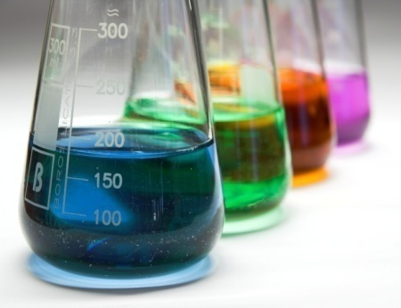
Химия
7
класс
ПРАКТИЧЕСКАЯ РАБОТА № 2
«Методы работы с лабораторным штативом и спиртовой лампой. Изучение строения пламени»
Цой Мария Сергеевна

Slide 2
Повторение пройденной темы
Определите, что можно и что нельзя выполнять по технике безопасности в кабинете химии: А) дуть на спиртовку. Б) зажигать спиртовку спичкой. В) наклонившись, понюхать вещество. Г) бегать и прыгать. Д) смыть попавшее вещество на руку большим количеством воды. Е) нагревать пробирку сначала всю, а потом где вещество. Ж) пробовать вещества на вкус. З) тушить спиртовку колпачком. И) брать вещества руками. К) соблюдать требования учителя. Л) после работы убрать рабочее место.
Notes:
Пытались взаимосвязьвеществ

Slide 3
Практическая работа № 2
Цель практической работы:
1. Ознакомить учащихся с лабораторной посудой общего и специального назначения
2. Выучить правила работы с посудой и ухода за ней
3. Уметь готовить лабораторную посуду к использованию, пользоваться мерной посудой (цилиндры, пипетки, мерные колбы)
Notes:
Пытались взаимосвязьвеществ

Slide 4
Практическая работа № 2
По материалу
посуда из обычного стекла: бутыли для хранения растворов, мензурки и др.;
посуда из специального химически и термически стойкого стекла: пробирки, стаканы, круглодонные колбы и др.
посуда из кварца: колбы, пробирки, стаканы, выпарительные чашки и др.
посуда из фарфора: стаканы, тигли, выпарительные чашки, ступки и др.
Notes:
Пытались взаимосвязьвеществ

Slide 5
Практическая работа № 2
По назначению
посуда общего назначения: посуда, которая всегда должна быть в лаборатории и без которой нельзя провести большинство работ (пробирки, воронки, стаканы, конические колбы, плоскодонные колбы, и др.);
посуда специального назначения: посуда, которая употребляется для какой-либо цели (дефлегматоры, холодильники, насадки, круглодонные колбы и др.);
мерная посуда: посуда, предназначенная для измерения объемов жидкостей (мерные цилиндры, пипетки, бюретки, мерные колбы и др. )
Notes:
Пытались взаимосвязьвеществ

Slide 6
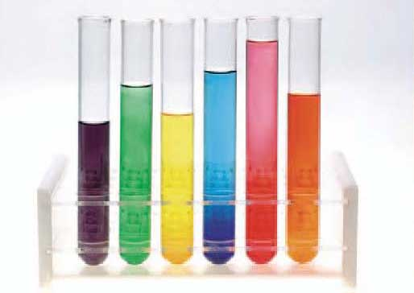
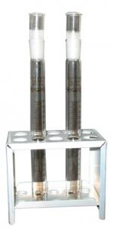
Практическая работа № 2
Пробирки
Применяют для проведения аналитических работ
Обычные
Пробирки делятся на:
обычные
градуированные
центрифужные
Градуированные
Центрифужная
Notes:
Пытались взаимосвязьвеществ

Slide 7
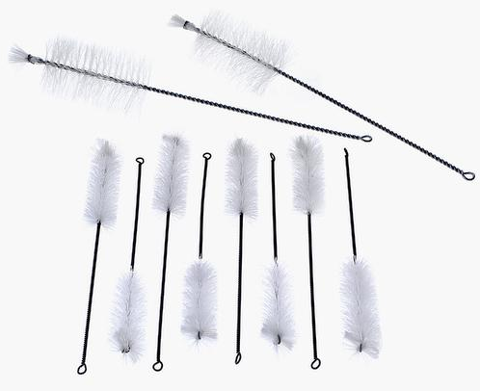
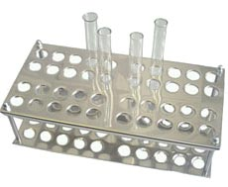
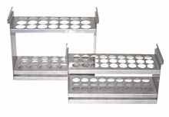
Практическая работа № 2
Для хранения пробирок, находящихся в работе, служат специальные штативы:
деревянные
пластмассовые
металлические
Для мытья пробирок
используют ершики
Notes:
Пытались взаимосвязьвеществ

Slide 8
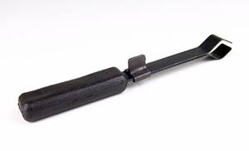
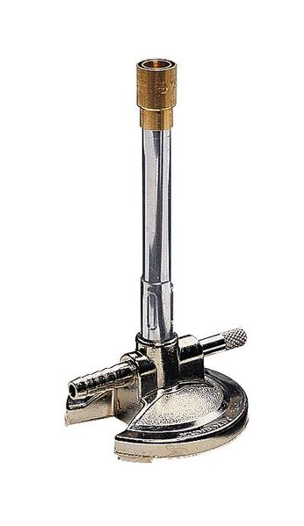
Практическая работа № 2
Нагревание пробирок
Для нагревания пробирки ее следует зажать в держателе и равномерно прогревать в пламени горелки
При нагревании открытый конец
пробирки должен быть обращен
в сторону от работающего и от соседей по столу
Notes:
Пытались взаимосвязьвеществ

Slide 9
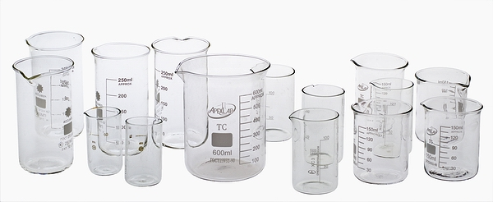
Практическая работа № 2
Представляют собой тонкостенные цилиндры различной емкости
Бывают :
с носиком и без носика
с делениями и без делений
Нагревать стаканы на открытом пламени нельзя!
Notes:
Пытались взаимосвязьвеществ

Slide 10
Плоскодонные колбы
Практическая работа № 2
Конические колбы (Эрленмейра)
Применение: для титрования веществ, хранения
растворов, разделения смеси
Применение: для хранения дист. воды и
растворов (эфирные растворы можно
закрывать только корковыми пробками).
Notes:
Пытались взаимосвязьвеществ

Slide 11
Круглодонные колбы
Практическая работа № 2
Применение: для нагревания реактивов, органического синтеза, перекристаллизации, перегонки.
Химические воронки
Применение: для фильтрования и переливания жидкостей.
Notes:
Пытались взаимосвязьвеществ

Slide 12
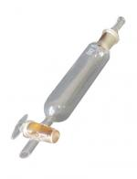
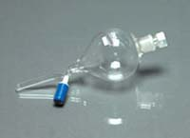
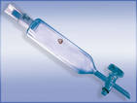
Делительные воронки
Практическая работа № 2
Делительные воронки применяют для разделения несмешивающихся жидкостей (например, воды и масла)
Notes:
Пытались взаимосвязьвеществ

Slide 13
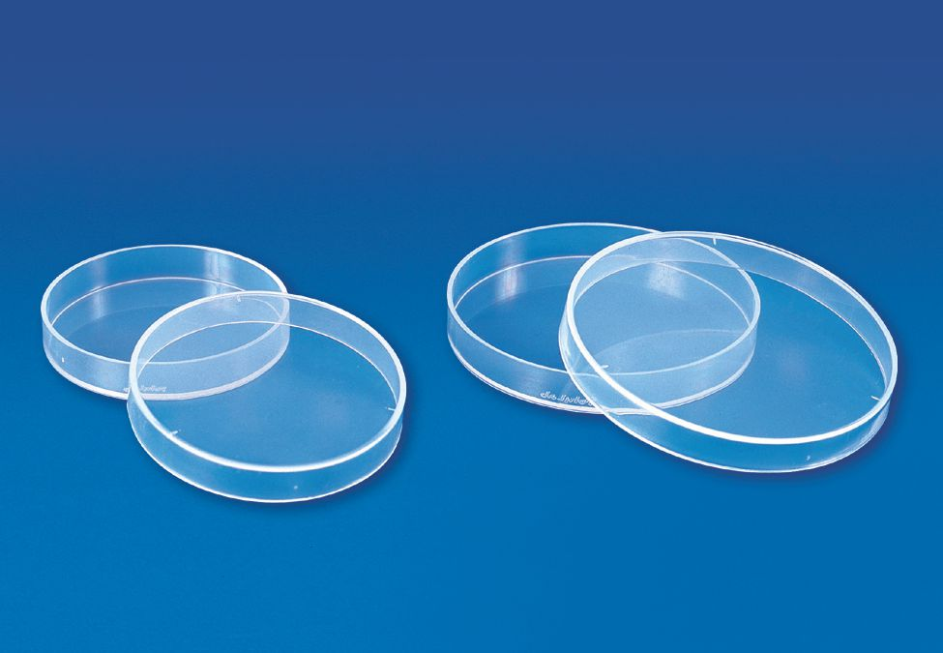
Чашка Петри
Практическая работа № 2
Применяется для выращивания биологических культур, для выпаривания биожидкостей без температуры
Notes:
Пытались взаимосвязьвеществ

Slide 14
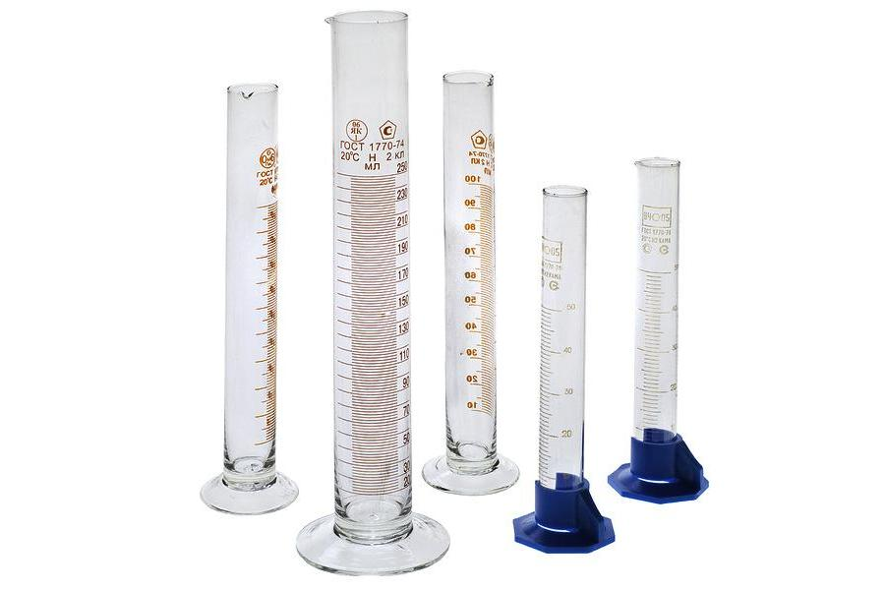
Практическая работа № 2
Мерные цилиндры
Мерные цилиндры стеклянные толстостенные сосуды с нанесенными на наружной стенке делениями, указывающими объем в миллилитрах.
Бывают разной емкости:
от 5-10 мл до 1 л
Notes:
Пытались взаимосвязьвеществ

Slide 15
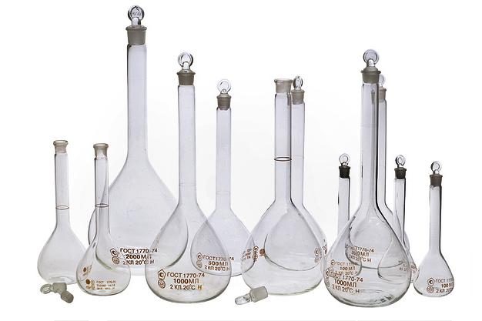
Практическая работа № 2
Мерные колбы
Мерные колбы
используют для приготовления
точных растворов при проведении
аналитических работ.
Бывают:
со шлифом
без шлифа
разных объемов
(25-1000 мл)
Notes:
Пытались взаимосвязьвеществ

Slide 16
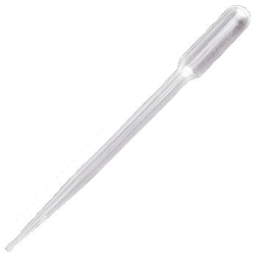
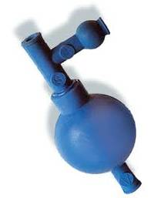
Практическая работа № 2
Пипетки
Пипетки служат для точного отмеривания определенного объема жидкости.
Пипетки бывают:
простые (пипетки Мора)
градуированные
Для наполнения пипеток используют резиновые груши и насосы
Notes:
Пытались взаимосвязьвеществ

Slide 17
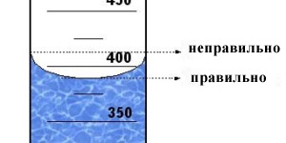
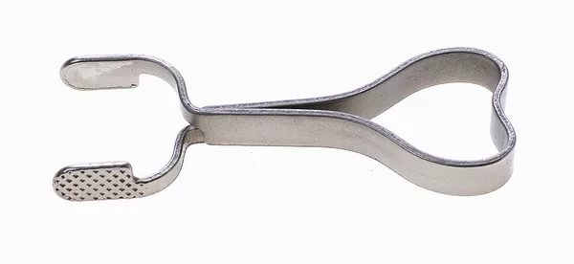
Бюретки
Практическая работа № 2
Бюретки применяют
для титрования, измерения точных объемов жидкости
Бывают
с краном
с зажимом Мора
зажим Мора
Notes:
Пытались взаимосвязьвеществ

Slide 18
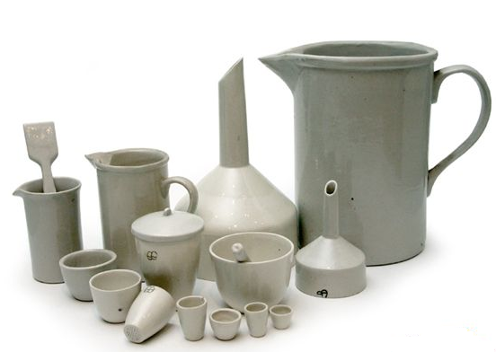
Фарфоровая посуда
Практическая работа № 2
Преимущества:
1. термостойкость
2. механическая прочность
3. выдерживает резкие
перепады температур
4. устойчива к горячим
кислотам, кроме фосфорной
и фтороводородной
Недостатки:
тяжелая
непрозрачная
неустойчива к концентрированным растворам щелочей
Notes:
Пытались взаимосвязьвеществ

Slide 19
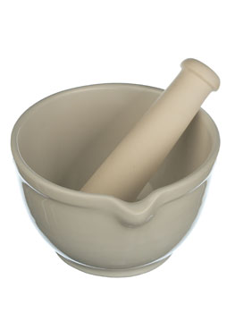
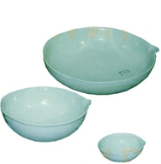
Практическая работа № 2
Ступки применяют для измельчения твердых веществ.
Выпарительные чашки широко применяют в лабораториях для упаривания и выпаривания растворов
Тигли – применяют для прокаливания веществ
Notes:
Пытались взаимосвязьвеществ

Slide 20
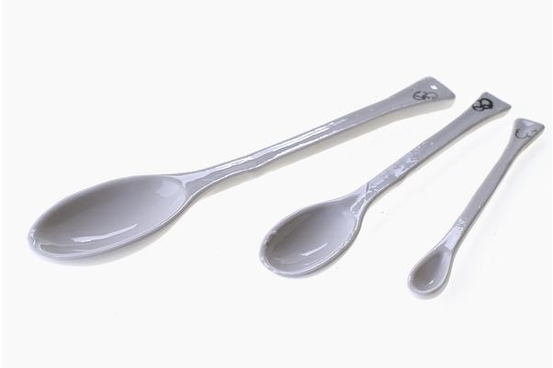
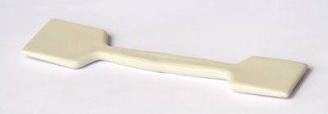
Практическая работа № 2
Ложки используют для отбора веществ
Шпатели используют для отбора веществ, для снятия осадков с фильтров
Notes:
Пытались взаимосвязьвеществ

Slide 21
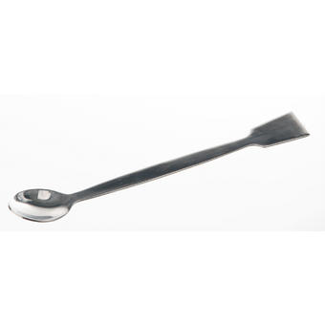
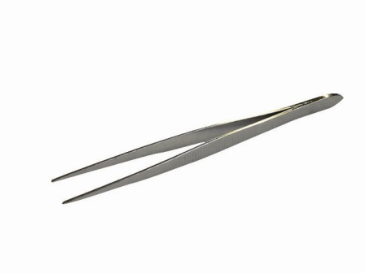
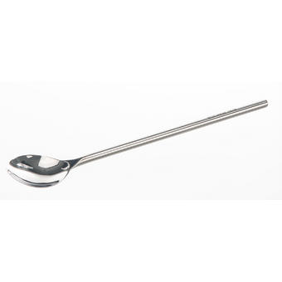
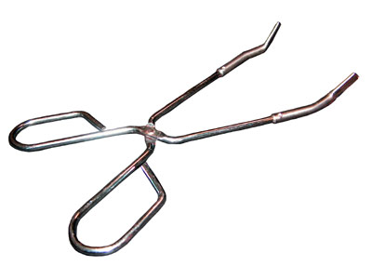
Практическая работа № 2
Тигельные щипцы служат для захватывания тиглей
Notes:
Пытались взаимосвязьвеществ

Slide 22
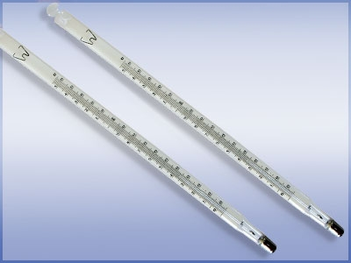
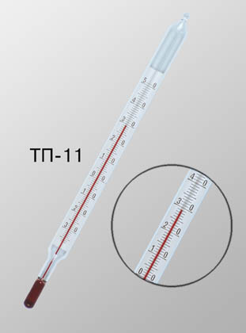
Практическая работа № 2
Термометры применяют для измерения температуры
Бывают:
ртутные
спиртовые
без шлифа
со шлифом
Notes:
Пытались взаимосвязьвеществ

Slide 23
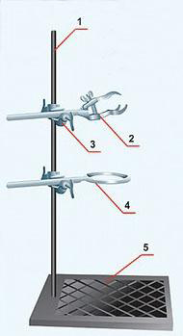
Практическая работа № 2
Лабораторный штатив
Служит для закрепления приборов
при выполнении опытов.
1. Металлический стержень
2. лапка
3. муфта
4. кольцо
5. чугунная подставка
Notes:
Пытались взаимосвязьвеществ

Slide 24
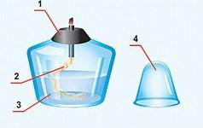
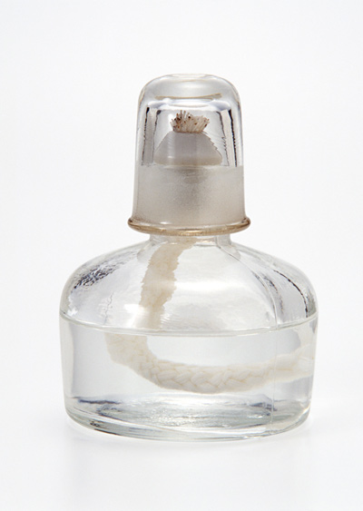
Практическая работа № 2
1. металлический диск
2. фитиль
3. сосуд для заливки
4. крышка - колпачок
Служит для нагревания химических веществ.
Notes:
Пытались взаимосвязьвеществ

Slide 25
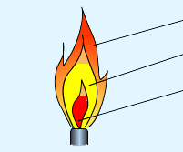
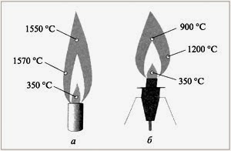
Практическая работа № 2
Части пламени:
1. Нижняя часть;
2. Средняя часть;
3. Верхняя часть.
Notes:
Пытались взаимосвязьвеществ

Slide 26
Практическая работа № 2
Уход за лабораторной посудой
Удалить загрязнения со стенок посуды можно различными методами: механическими (мытьё водой), физическими (мытьё паром), химическими (мытьё органическими растворителями или СМС – синтетическим моющими средствами (мытьё хромовой смесью), физико-химическими методами или комбинируя их.
Notes:
Пытались взаимосвязьвеществ

Slide 27
Домашнее задание
1. Прочитать практическую работу №1. (стр. 10)
2. Выучить правила ( стр. 11)
Notes:
Пытались взаимосвязьвеществ

